Slide 1
Motores paso a paso
Se alimenta con tren de pulsos → rotación proporcional al número de pulsos.
Son los únicos que no requieren de sensorización de la posición
Alimentando una única bobina se consigue velocidad nula con par de retención
Posibilidad de micropasos para mejorar la resolución
Clasificación por configuración constructiva:
De imanes permanentes
De reluctancia variable
Híbridos
Por su alimentación:
Unipolares
Bipolares
E

Slide 2
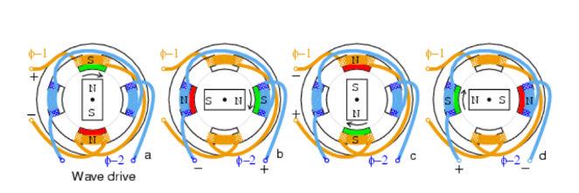
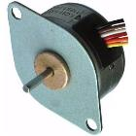
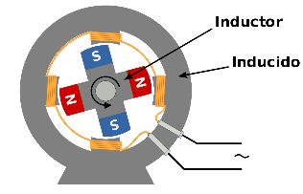
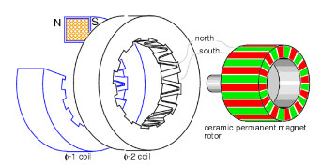
Motores Paso a Paso de Imán Permanente
En realidad el rotor es un cilindro con un determinado número de polos
Las bobinas del estator se van alimentando secuencialmente, creando los polos N-S que atraen/repelen los polos del rotor.
La construcción de los polos es algo más complicada
C

Slide 3
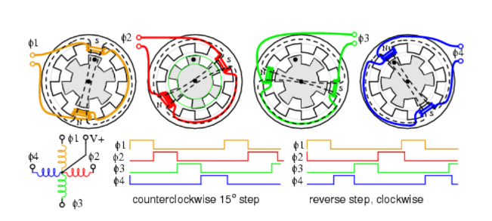
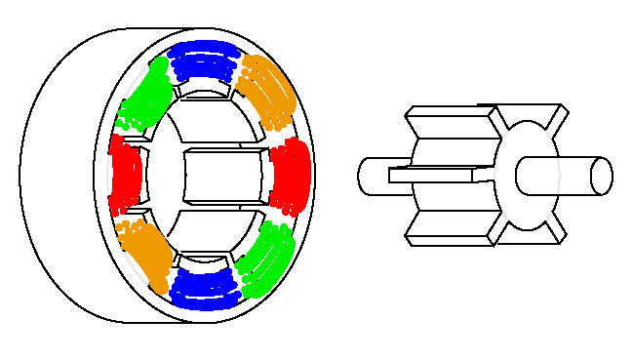
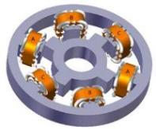
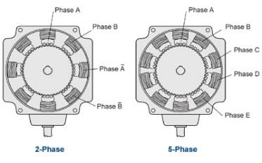
Motores Paso a Paso de Reluctancia
El rotor se construye con láminas de hierro dulce muy permeable con múltiples salientes.
Es el más simple y económico.
Los salientes del rotor tratan de alinearse para establecer el camino de menor reluctancia.
El número de salientes y el número de polos debe ser distinto
La activación secuencial de las bobinas da lugar al giro del rotor.
C

Slide 4
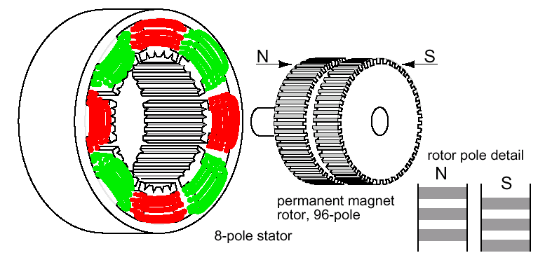
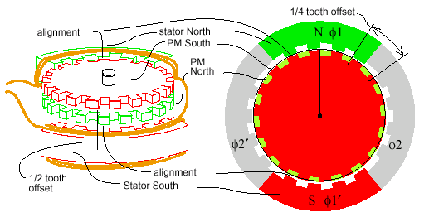
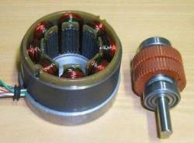
Motores Paso a Paso Híbrido
El rotor se construye con dos imanes permanentes ranurados y magnetizados N – S con un desfase entre ambos.
Presentan las ventajas de los de imán permanente y de reluctancia variable
Mayor número de pasos por revolución
La resolución básica es 90º dividido por el número de dientes del rotor, típicamente 1.8º
E

Slide 5
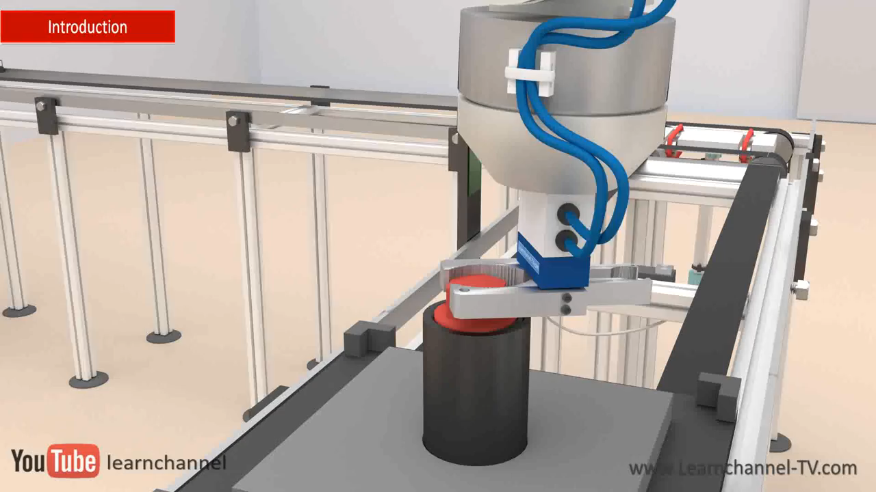

Slide 6
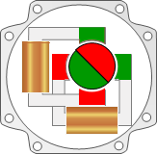
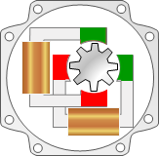
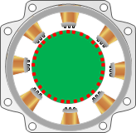
Tipos de motor paso a paso en función del rotor
Motor paso a paso de imán permanente
Utiliza un imán permanente (PM) como rotor, que es atraído o repelido por los electroimanes del estator.
Elevado par pero ángulo de paso relativamente alto
Motor paso a paso de reluctancia variable (VR)
Tienen un rotor de hierro dulce.
Busca minimizar la reluctancia del circuito magnético
Los dientes del rotor son atraídos hacia los polos del imán del estator.
Precio reducido, poca inercia, ángulos de paso más pequeños
Menor par
Motor paso a paso híbrido
Rotor formado por imán permanente entre dos anillos dentados de hierro blando.
Ángulos de paso pequeños y par máximo con tamaño reducido
E

Slide 7
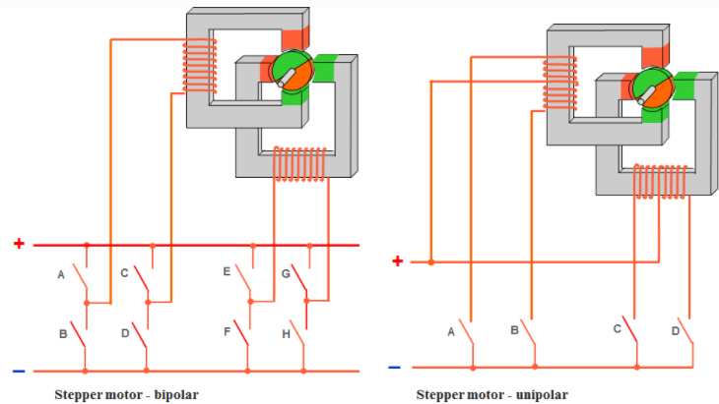
Motores Paso a Paso Control Unipolar y bipolar
Bipolar
Un puente en H por bobina
4 cables de alimentación
Mayor par
Unipolar
Un transistor por bobina
5-6 cables de alimentación
Mayor velocidad
D

Slide 8
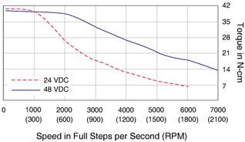
Motores paso a paso
Ventajas
Robustos, sencillos y fiables
Facilidad para el control de posicionamiento
Bajo mantenimiento y coste
Inconvenientes
Siempre requieren un controlador electrónico
Solo aptos para bajas velocidades
Solo pequeñas potencias
C

Slide 9
Generación de pulsos. Pasos
Los motores paso a paso no requieren sensorización.
Posibilidad de pérdida de pasos → limitación de las rampas de aceleración y deceleración
Tipos de actuación: Video http://learnchannel-tv.com/es/drives/stepper-motor/operation-mode/
Full step: sencillo, peor resolución, máximo par, más frecuencias de resonancia
Half step: algo más complejo, mejor resolución (1/2), menores frecuencias de resonancia
Micro step: controlador complejo, resolución muy inferior (mejor), 30% de reducción de par. Video https://www.youtube.com/watch?v=tRoT3qpndbU
Consideraciones de la hoja de características
El par es proporcional a la corriente de fase (constante k_{T}).
El par de retención T_{H} se obtiene teniendo en cuenta dos bobinas activadas a la vez. T_{H} = √2 k_{T} I_{r} ,
Resistancia (R) e inductancia (L) dependen de los devanados:
R determina las pérdidas Joule.
L limita la velocidad de conmutación de las bobinas.
D

Slide 10
Otros tipos de motores
Motores de par (AC y DC)
La característica distintiva es el par que pueden ejercer, más que la potencia desarrollada
Es frecuente su utilización a velocidad nula para mantener una presión o tensión sobre una carga
El funcionamiento continuo a baja o nula velocidad impide su refrigeración → calentamiento
Generalmente son variantes de otros tipos de motores CA y CC con un diseño optimizado
Típicamente de forma aplanada Diámetro >> longitud.
Actuadores lineales (voice coils)
Eléctricamente similares a los motores rotativos (cilindro → disposición plana)
Escaso recorrido (< 1 pulgada) → altavoces, prisioneros, ensayos de vibraciones
Par (N·m) → F (N),
Rotación (rad o deg) → Desplazamiento (mm)
Motores de circuito impreso
El rotor es un disco plano que opera entre dos imanes permanentes.
El diseño resultante tiene un diámetro relativamente grande y una pequeña longitud axial.
También se llama un pancake motors.
El rotor tiene una inercia muy baja, por lo que son posibles altos valores de aceleración.
D

Slide 11
Motores DC. Resumen de Características
Con Escobillas | Sin Escobillas | Paso a Paso
Par constante y controlable | Sin mantenimiento | No requiere sensor posición
Velocidad proporcional a U | Larga vida útil | Elevado par a baja o nula velocidad
Control simple | Alto rendimiento | Motor y driver baratos
Mantenimiento | Control complejo | Baja eficiencia
Baja vida útil | Más caro | Resonancias, ruidos y par fluctuante
Requiere sensor posición | Requiere sensor posición | Aceleraciones y deceleraciones limitadas
E

Slide 12
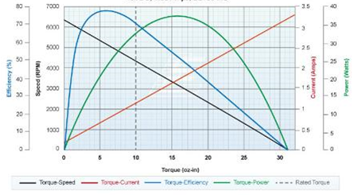
Características comúnes a la mayoría de motores
Cualquier máquina eléctrica puede funcionar como motor o como generador
El par producido puede ser limitado si se limita la intensidad
Salvo los motores paso a paso, no están preparados para retener a velocidad nula.
Si se bloquea el rotor, la intensidad sube y puede provocar fallo en el motor.
Curva típica de un motor CC
Comportamiento típico:
- ↑Intensidad a ↓velocidad (rotor bloqueado)
- ↓Intensidad a ↑ velocidad (en vacío)
- La velocidad nominal está cerca de la de vacío → ↑eficiencia
E

